Slide 1
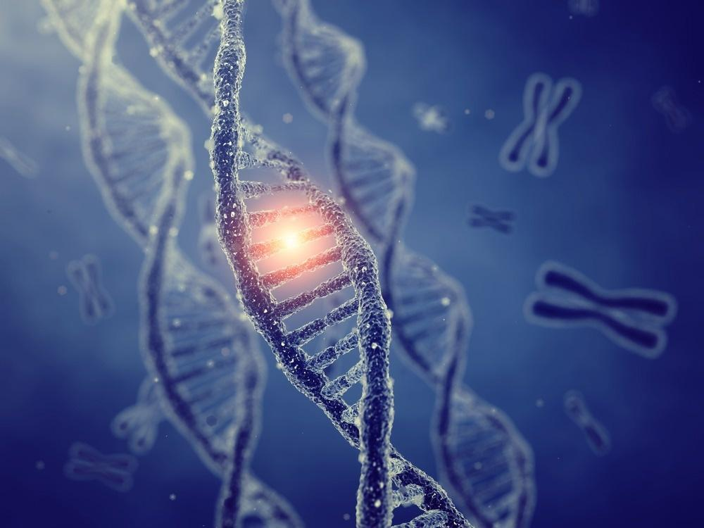

TRƯỜNG ĐẠI HỌC KỸ THUẬT- CÔNG NGHỆ CẦN THƠ
KHOA CÔNG NGHỆ THÔNG TIN
TÌM HIỂU VỀ GA VÀ ỨNG DỤNG
Giảng viên hướng dẫn: Ths. LÊ ANH NHÃ UYÊN
Sinh viên thực hiện: NGUYỄN MỸ HẰNG 2101166 LÊ PHƯỚC HỮU 2100450
Cần Thơ, Tháng 12, Năm 2023

Slide 2
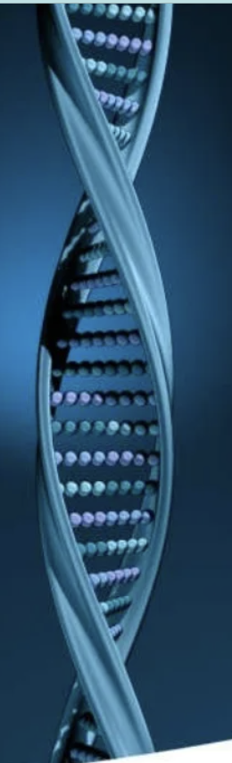
.
NỘI DUNG BÁO CÁO
GIỚI THIỆU TỔNG QUAN
CƠ SỞ LÝ THUYẾT
PHƯƠNG PHÁP THỰC HIỆN
KẾT QUẢ
ĐÁNH GIÁ VÀ KẾT LUẬN

Slide 3
GIỚI THIỆU TỔNG QUAN
.
LÝ DO CHỌN ĐỀ TÀI
MỤC TIÊU
ĐỐI TƯỢNG VÀ PHẠM VI
GIỚI THIỆU DEMO

Slide 4
CƠ SỞ LÝ THUYẾT
.
DI TRUYỀN TRONG TỰ NHIÊN
GIẢI THUẬT DI TRUYỀN

Slide 5
CƠ SỞ LÝ THUYẾT
.
Di truyền trong tự nhiên
Di truyền là quá trình di chuyển những đặc trưng sinh học từ một cá thể cha mẹ đến cá thể con cái và đồng nghĩa với việc di chuyển các gen, gen thừa nhận mang thông tin sinh học (hay thông tin di truyền).
Population
Natural Selection
Mutation
Evolution

Slide 6
CƠ SỞ LÝ THUYẾT
.
Giải thuật di truyền
Giải thuật di truyền là một kỹ thuật trong chuyên ngành khoa học máy tính nhằm tìm kiếm giải pháp thích hợp nhất trong tập hợp các giải pháp cho bài toán tối ưu tổ hợp (Combinatorial Optimization).

Slide 7
CƠ SỞ LÝ THUYẾT
.
Các thành phần trong giải thuật di truyền
Initialization
Population
Chromosome
Gen
Fitness
Absolute Fitness
Rank – Based Selection
Selection
Elitist Selection
Crossover
Uniform Crossover
Mutation
Shuffle Mutation

Slide 8
CƠ SỞ LÝ THUYẾT
.
Quy trình thực hiện giải thuật di truyền
START
INITIALIZATION
FITNESS
SELECTION
YES
IF FOUND
END
NO
CROSSOVER
MUTATION

Slide 9
PHƯƠNG PHÁP THỰC HIỆN
.
Khởi tạo kích thước quần thể (Initialization)
3. # The variable 'Population_Size' creates a population of the specified number 4. Population_Size : int = 100
Tạo bộ ký tự (Gen)
5. # Declare variable 'Genes' 6. Genes = '''aáàảãạâấầẩẫậăắằẳẵặ bcd đ eéèẻẽẹ êếềểễệ 7. fgh iíìỉĩị jklmn oóòỏõọơớờởỡợôốồổỗộ pq 8. rst uúùủũụưứừửữự vwx yýỳỷỹỵ z AÁÀẢÃẠÂẤ 9. ẦẨẪẬĂẮẰẲẴẶ BCD Đ EÉÈẺẼẸ ÊẾỀỂỄỆ FGH IÍÌ 10. ỈĨỊ JKLMN OÓÒỎÕỌƠỚỜỞỠỢÔỐỒỔỖỘ PQRST UÚÙ 11. ỦŨỤƯỨỪỬỮỰ VWX YÝỲỶỸỴ Z0123456789,.-;:_ 12. !"#%&/()=?@${[]}'''

Slide 10
PHƯƠNG PHÁP THỰC HIỆN
.
Tạo chuỗi từ ký tự (Chromosome)
27. # Create chromosomes 28. def Create_Chromosome(self): 29. global Target 30. Chromosome_Len = len(Target) 31. return [self.Gene_Mutation() for _ in range(Chromosome_Len)]

Slide 11
PHƯƠNG PHÁP THỰC HIỆN
.
Xây xựng quần thể từ chuỗi
9. # Initiialization 10. for _ in range(Population_Size): 11. # Call the function "Create_Chromosome" to create chromosomes 12. Chromosome = Individual.Create_Chromosome() 13. # Add chromosomes to the "Population" array 14. Population.append(Individual(Chromosome))

Slide 12
PHƯƠNG PHÁP THỰC HIỆN
.
Ứng dụng phương pháp Absolute Fitness
50. # Evaluate the fitness of the chromosome, compared to the target sequence 51. def Fitness(self): 52. global Target 53. fitness = 0 54. for fitness_Chromosome, fitness_Target in zip(self.chromosome, Target): 55. if fitness_Chromosome != fitness_Target: 56. fitness += 1 57. return fitness

Slide 13
PHƯƠNG PHÁP THỰC HIỆN
.
Ứng dụng phương pháp Rank – Based Selection
17. # Sort chromosomes in ascending order based on fitness score 18. Population = sorted(Population, key = lambda x:x.fitness)
Ứng dụng phương pháp Elitist Selection
23. # Create a new generation and select good individuals into this new position 24. New_Generation = [] 25. # Perform a transfer of 10% of individuals from the current population to the next generation 26. Size = int((10 * Population_Size) / 100) 27. # Add 10% of the old population's strings to the new population using the extend() function 28. New_Generation.extend(Population[:Size])

Slide 14
PHƯƠNG PHÁP THỰC HIỆN
.
Ứng dụng phương pháp Uniform Crossover
32. # Create a new chromosome by the 'Crossover' function 33. def Crossover(self, Parents): 34. # Create an array containing the child chromosomes 35. Child_Chromosome = [] 36. for Parent_1, Parent_2 in zip(self.chromosome, Parents.chromosome): 37. # Generate random probabilities 38. Probability = random.random() 39. # If probability is less than 0.45, insert Parent_1's gene 40. if Probability < 0.45: 41. Child_Chromosome.append(Parent_1) 42. # If the probability is between 0.45 - 0.90, insert Parent_2's gene 43. elif Probability < 0.90: 44. Child_Chromosome.append(Parent_2) 45. # The remaining case is a genetic mutation using the "Gene_Mutation" function 46. else: 47. Child_Chromosome.append(self.Gene_Mutation()) 48. # Returns the child chromosome 49. return Individual(Child_Chromosome)

Slide 15
PHƯƠNG PHÁP THỰC HIỆN
.
Ứng dụng phương pháp Shuffle Mutation
21. # The 'Gene Mutation' function is used to create mutated genes 22. def Gene_Mutation(self): 23. global Genes 24. Gen = random.choice(Genes) 25. return Gen
27. # Create chromosomes 28. def Create_Chromosome(self): 29. global Target 30. Chromosome_Len = len(Target) 31. return [self.Gene_Mutation() for _ in range(Chromosome_Len)]

Slide 16
KẾT QUẢ
.
Chạy chương trình demo “Tìm chuỗi mục tiêu được nhập ngẫu nhiên”
THỰC HIỆN LẦN 1

Slide 17
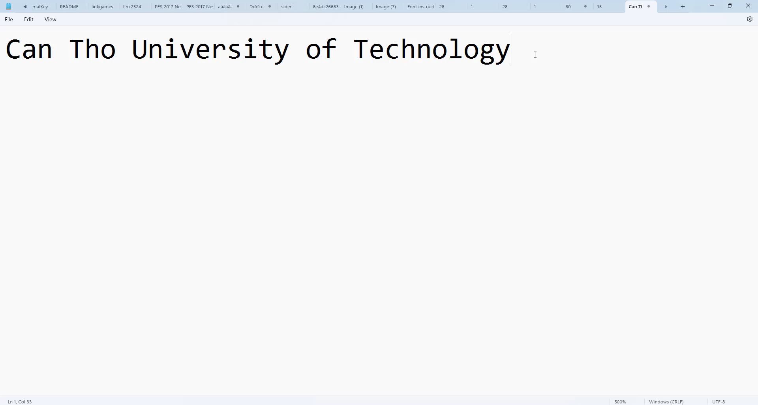
KẾT QUẢ
.

Slide 18
KẾT QUẢ
.
Chạy chương trình demo “Tìm chuỗi mục tiêu được nhập ngẫu nhiên”
Generation: 10790 String: Can Tho University of Technology Fitness: 0

Slide 19
KẾT QUẢ
.
Chạy chương trình demo “Tìm chuỗi mục tiêu được nhập ngẫu nhiên”
THỰC HIỆN LẦN 2

Slide 20
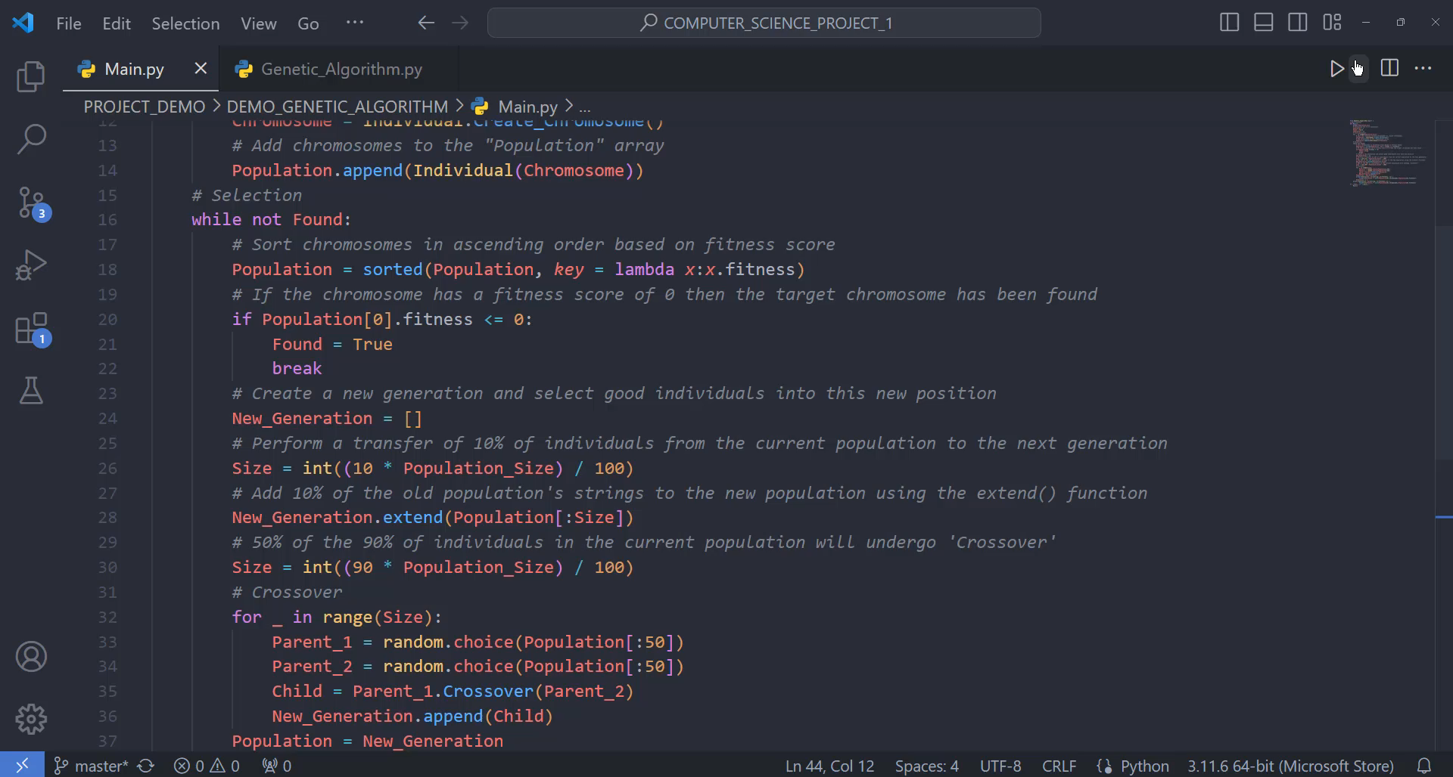
KẾT QUẢ
.

Slide 21
KẾT QUẢ
.
Chạy chương trình demo “Tìm chuỗi mục tiêu được nhập ngẫu nhiên”
Generation: 12760 String: Can Tho University of Technology Fitness: 0

Slide 22
KẾT LUẬN VÀ HƯỚNG PHÁT TRIỂN
.
KẾT LUẬN
HƯỚNG PHÁT TRIỂN

Slide 23
XIN CHÂN THÀNH CẢM ƠN!

Slide 24
CƠ SỞ LÝ THUYẾT
.
Absolute Fitness
0
1
2
3
0
K
H
M
T
K
Chromosome in population
Compare
0
1
2
3
0
C
T
U
T
C
Chromosome target

Slide 25
CƠ SỞ LÝ THUYẾT
.
Absolute Fitness
0
1
2
3
3
K
H
M
T
T
Chromosome in population
Compare
0
1
2
3
3
C
T
U
T
T
Chromosome target
BACK

Slide 26
CƠ SỞ LÝ THUYẾT
.
Rank – Based Selection
Chromosome
Population A
Fitness
6
1
5
4
1
7

Slide 27
CƠ SỞ LÝ THUYẾT
.
Rank – Based Selection
Chromosome
Population A
Fitness
1
1
4
5
6
7
BACK

Slide 28
CƠ SỞ LÝ THUYẾT
.
Elitist Selection
Chromosome
Population A
Fitness
1
1
4
5
6
7
20%
80%
BACK

Slide 29
CƠ SỞ LÝ THUYẾT
.
Uniform Crossover
H
A
N
G
Parent 1
L
H
U
U
Parent 2
P = random()
IF P < 0.45:
Child_Chromosome.add(Chromosome_Parent1)
IF P < 0.90:
Child_Chromosome.add(Chromosome_Parent2)
BACK

Slide 30
CƠ SỞ LÝ THUYẾT
Shuffle Mutation
GENES = “A B C D E F G H I J K L M N O P Q R S”
GEN = RANDOM(GENES)
RETURN GEN
BACK

